Slide 1
Landasan teori teknologi komunikasi dan informasi

Slide 2
“Memahami Landasan teori teknologi komunikasi dan informasi”
Tujuan Pembelajaran

Slide 3
Menjelaskan Pengertian TIK
Tujuan Khusus
Mahasiswa dapat
Menjelaskan jenis TIK, dan perkembangan TIK
Menjelaskan potensi TIK dalam pendidikan

Slide 4
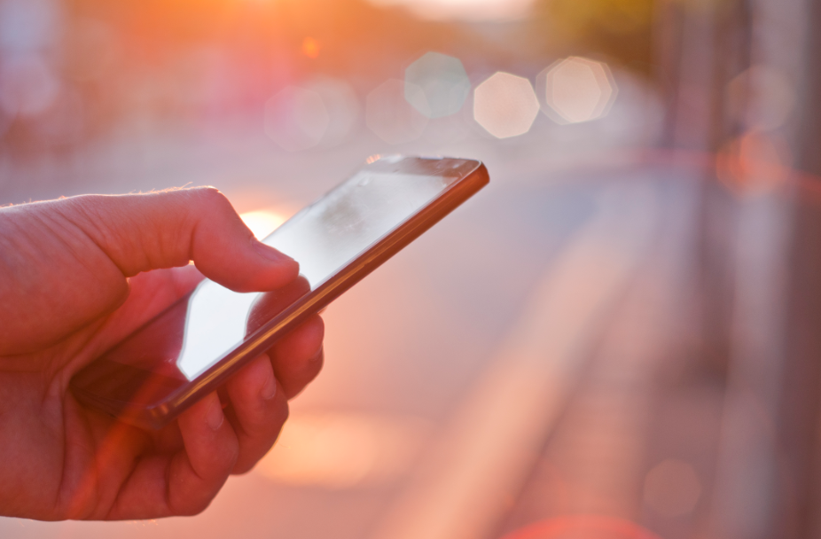
Teknologi Informasi
mempunyai pengertian luas yang meliputi segala hal yang berkaitan dengan proses, penggunaan sebagai alat bantu, manipulasi, dan pengelolaan informasi.

Slide 5
Teknologi Komunikasi
mempunyai pengertian segala hal yang berkaitan dengan penggunaan alat bantu untuk memproses dan mentransfer data dari perangkat yang satu ke lainnya.

Slide 6
Menurut Eric Deeson, Teknologi Informasi dan Komunikasi adalah kebutuhan manusia didalam mengambil dan memindahkan, mengolah dan memproses informasi dalam konteks sosial yang menguntungkan diri sendiri dan masyarakat secara keseluruhan.

Slide 7
Jenis Jenis TIK

Slide 8
TIK berbasis elektronik
Pengembangan teknologi dan pengaplikasian teknologi dengan cara menciptakan alat elektronik yang dapat membantu dan mempermudah kerja manusia
Computer
Television
Radio

Slide 9
TIK berbasis Internet
Berupa website dan jaringan. Aplikasi teknologi komunikasi dan informasi sebagai media dalam proses pendidikan dapat dilaksanakan melalui banyak cara. Contohnya: e-learning, e-library, edukasinet, dll.

Slide 10
Alvin Toffler memaparkan
Perkembangan TIK sebagai revolusi yang berlangsung dalam 3 gelombang:
1. Teknologi Pertanian
2. Teknologi Industri
3. Teknologi Elektronik dan Informatik

Slide 11
Project analysis slide 3
Perkembanga TIK
Eric Ashby (1972)
Revolusi pertama
Revolusi kedua
Revolusi ketiga
Revolusi keempat
terjadi ribuan tahun yang lalu sejak masyarakat membedakan tanggung jawab orang dewasa, dan tugas mendidik anak-anak beralih dari orang tua ke guru dan dari rumah ke sekolah.
terjadi dengan dipergunakannya bahasa tulisan sebagai sarana pendidikan
berlangsung dengan ditemukannya teknik percetakan yang memungkinkan tersedianya buku secara meluas.
ditandai dengan perkembangan elektronik terutama dalm bentuk radio, televisi, dan komputer.

Slide 12
POTENSI TIK DALAM PENDIDIKAN
Berdasarkan laporan The Carnegie Commsiion on Higher Education (1972), revolusi keempat telah berkembang selama kurang lebih tiga dekade, dan selama itu pula telah mampu menunjukkan karakteristik futuristiknya. Media baru itu telah menawarkan sejumlah pemecahan masalah, tidak hanya pada acceptable melainkan juga spektakuler.

